Slide 1
Sentiment Analyse New York Times Kommentare
CAS INFE 19.8 – Information Retrieval LNW
Simon Stäheli & Simon Würsten, Januar 2020

Slide 2
Agenda
Ausgangslage
Herausforderungen
Analyse Kommentare
Analyse Artikel
Fazit
Notes:
Ausgangslage: Ziele, Datengrundlage, Vorgehen

Slide 3
Ziele
Sentiment der einzelnen Kommentare bestimmen
Analyse: Rufen Artikel desselben Autors immer wieder ähnliche Sentiments und Keywords hervor?

Slide 4

Datengrundlage
https://www.kaggle.com/aashita/nyt-comments
Datensets Januar 2018 – April 2018
Relevante Spalten: Erstellungsdatum, User ID, Kommentar

Slide 5

Vorgehen
Artikelinhalt downloaden (Web Crawler)
Sätze tokenisieren
Satz- und Sonderzeichen sowie Zahlen entfernen
Wörter tokenisieren
Stoppwörter entfernen
Weitere Funktionen (Sentiments, Group By, Sum, …)

Slide 6
Herausforderungen
Fehlender Inhalt zu Artikel
Sentiment-Labels nicht vorhanden
grosser Datensatz bzw. viele Wörter
Schlechte Performance
Keine Profis in Python

Slide 7
Kommentare

Slide 8
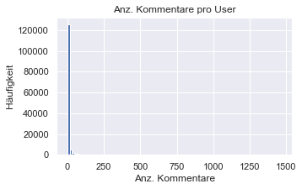
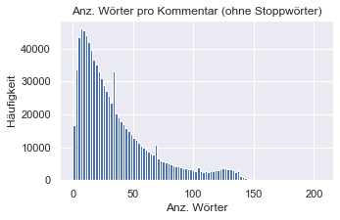
Übersicht Kommentare
Anz. Kommentare: 930’320
Anzahl Wörter mit Stoppwörter: 64’567’893
Anzahl Wörter ohne Stoppwörter: 33’291’398
→ Wörter entfernt: 31’276’495 (ca. 48%)
Notes:
Fast die Hälfte der Wörter sind Stoppwörter
Histogramm Anz. Kommentare:
extrem rechtsschief -> viele Personen schreiben wenige Kommentare, ein paar wenige schreiben (extrem) viele Kommentare
Histogramm Anz. Wörter:
Ebenfalls rechtsschief mit kleiner Erhebung bei ca. 125 Wörter-> viele Personen schreiben kurze Kommentare und haben daher nach Abzug der Stoppwörter praktisch keine Wörter mehr, ein paar wenige benutzen viele Wörter.

Slide 9
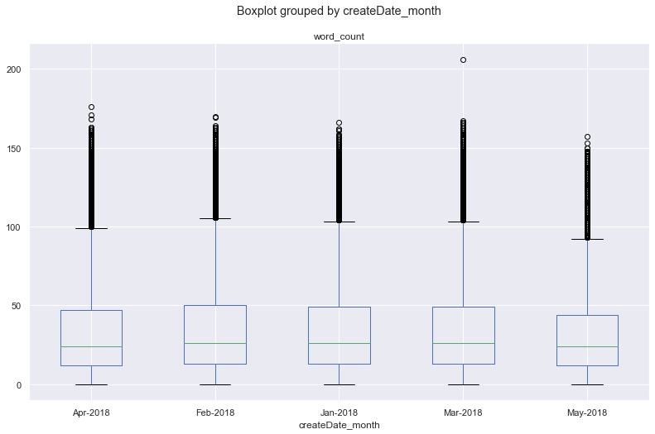
Verteilung Anz. Wörter pro Kommentar
Notes:
Rechtsschief
Verteilung sieht pro Monat etwa immer gleich aus
Kein extrem langer Tail/Schwanz bis auf den einen Ausreisser im März 2018

Slide 10
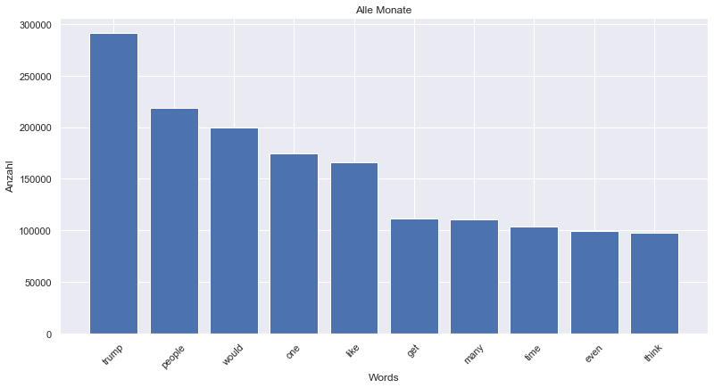
Top10 Wörter gesamter Zeitraum
Notes:
- ‘trump’ ziemlich deutlich zuoberst

Slide 11
Top10 Wörter pro Monat
Rang | Januar 2018 | Februar 2018 | März 2018 | April 2018 | Mai 2019
1 | trump | trump | trump | trump | trump
2 | people | people | people | people | would
3 | would | would | would | would | questions
4 | one | one | one | one | mueller
5 | like | like | like | like | tax
6 | get | get | many | many | people
7 | many | many | get | get | one
8 | time | time | time | time | like
9 | president | even | even | even | get
10 | think | gun | think | think | know
Notes:
Entspricht mehrheitlich dem Bild über den gesamten Zeitraum
Abweichungen farblich hervorgehoben
Mai oft anders da nur viel weniger Kommentare vorhanden als im Vergleich zu den restlichen Monaten → Volatiler
Top10 Wörter ansonsten etwa immer gleich

Slide 12
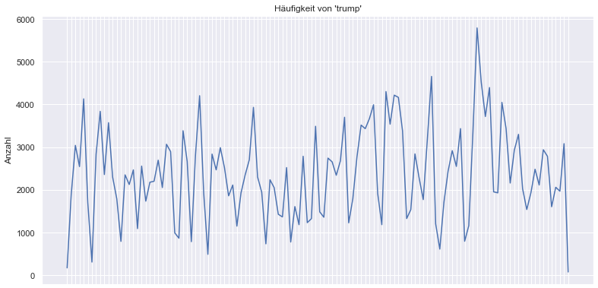
Vorkommen häufigstes Wort ‘trump’
Notes:
Wöchentliche Saisonalität mit jeweils kleinem Einbruch
Leicht steigende Tendenz über den Zeitraum

Slide 13
Bigramme
Rang | Januar 2018 | Februar 2018 | März 2018 | April 2018 | Mai 2018
1 | white house | white house | white house | donald trump | tax cuts
2 | donald trump | united states | united states | white house | tax cut
3 | united states | donald trump | donald trump | united states | mr mueller
4 | new york | gun control | years ago | new york | legal team
5 | republican party | years ago | new york | years ago | white house
6 | years ago | republican party | mr trump | mr trump | united states
7 | health care | social media | north korea | republican party | special counsel
8 | mr trump | second amendment | social media | many people | muellers team
9 | president trump | many people | gun control | fox news | mr trump
10 | many people | high school | many people | health care | new york

Slide 14
Fazit

Slide 15
BackUp

Slide 16
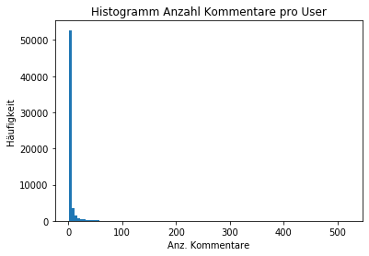
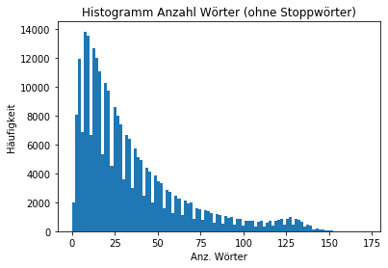
Übersicht Kommentare
Anz. Kommentare: 264’924
Anzahl Wörter mit Stoppwörter: 17’628’791
Anzahl Wörter ohne Stoppwörter: 9’103’722
→ Wörter entfernt: 8’525’069 (ca. 48%)
Notes:
Fast die Hälfte der Wörter sind Stoppwörter
Histogramm Anz. Kommentare:
extrem rechtsschief -> viele Personen schreiben wenige Kommentare, ein paar wenige schreiben (extrem) viele Kommentare
Histogramm Anz. Wörter:
Ebenfalls extrem rechtsschief mit kleiner Erhebung bei ca. 125 Wörter-> viele Personen schreiben kurze Kommentare und haben daher nach Abzug der Stoppwörter praktisch keine Wörter mehr, ein paar wenige benutzen viele Wörter.
Interessante «Zwischenräume» -> nicht erklärbar

Slide 17
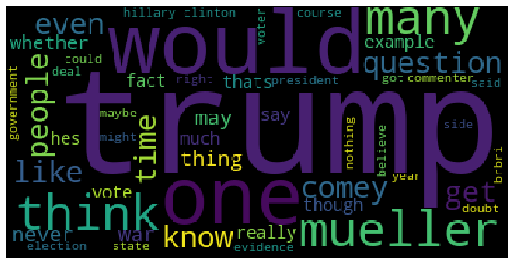
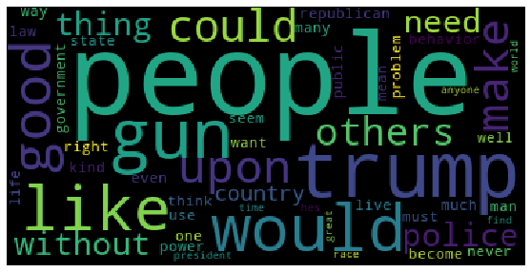
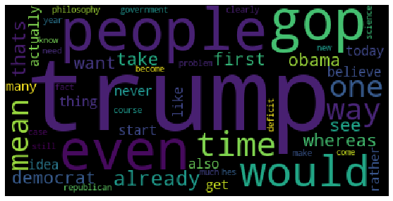
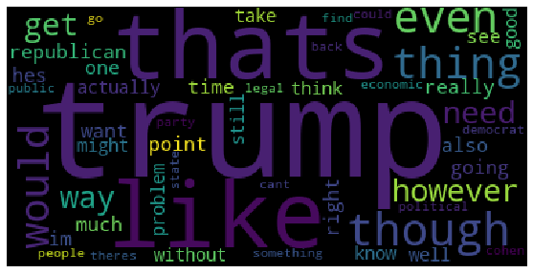
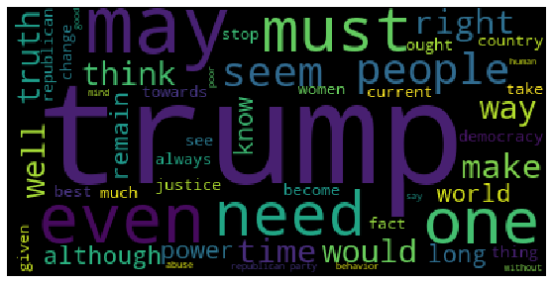
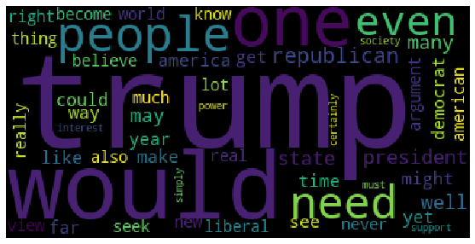
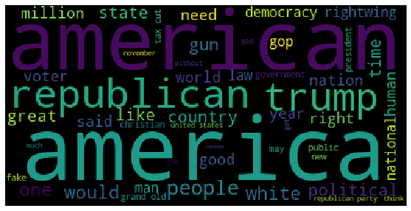
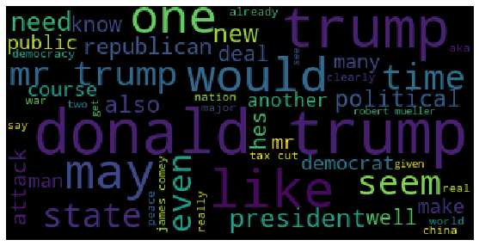
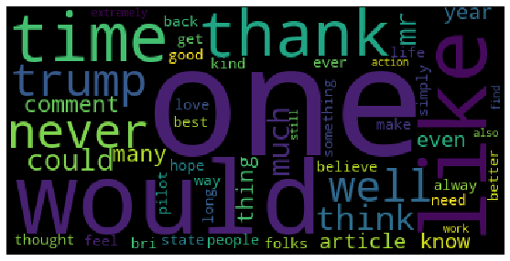
Wordcloud Top 9 User nach Anz. Wörter

Slide 18
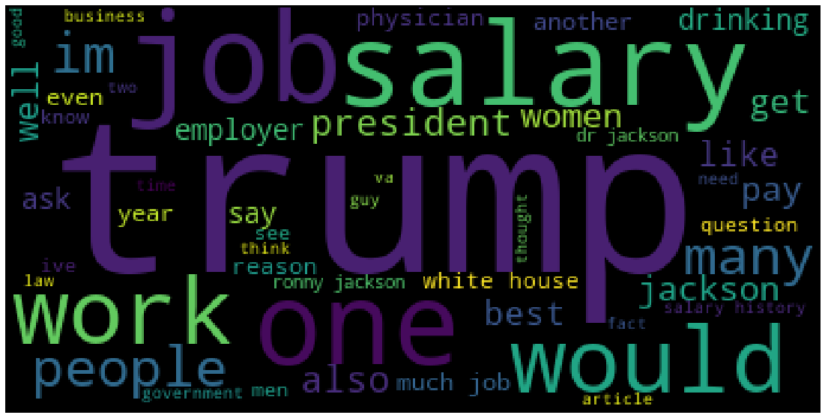
Wordcloud Kommentare

Slide 19
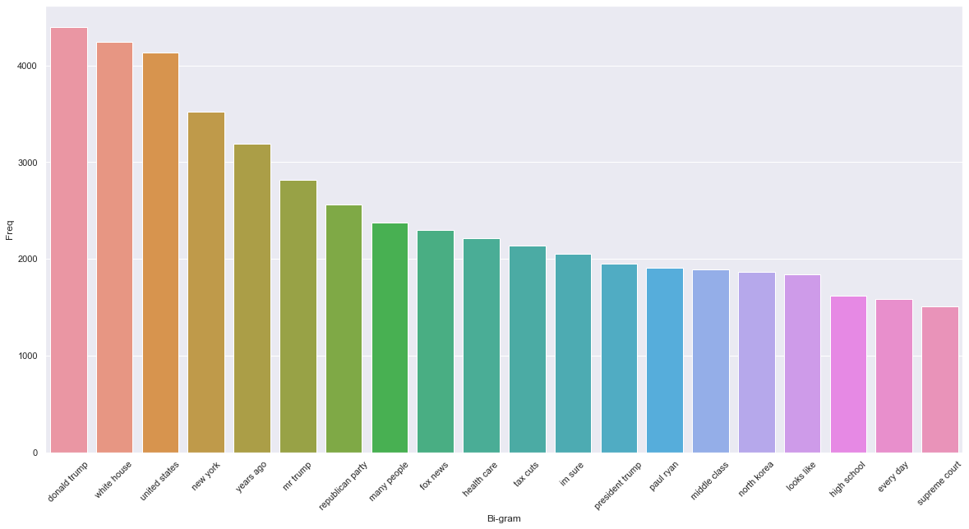
Bi-gram

